Slide 1
제1강. 통계적 모델링
김창훈 박사
chang88@hanyang.ac.kr

Slide 2
진리(眞理)와 근거(根據)를 토대로 문제를 해결
현상
경험 기반 思考
합리적
의사결정
직관 기반 思考
“문제 해결을 위하여 데이터를 활용”
정형 데이터
데이터 기반 思考
“데이터를 이용하여 논리적인 의사결정”
非정형 데이터
“데이터를 이용하여 인과관계 분석”

Slide 3
진리(眞理)와 근거(根據)를 토대로 문제를 해결
현상
경험 기반 思考
“ 기억과 응용 “
합리적
의사결정
직관 기반 思考
“ 명제와 주관 “
“문제 해결을 위하여 데이터를 활용”
정형 데이터
데이터 기반 思考
“데이터를 이용하여 논리적인 의사결정”
非정형 데이터
“데이터를 이용하여 인과관계 분석”

Slide 4
진리(眞理)와 근거(根據)를 토대로 문제를 해결
현상
경험 기반 思考
합리적
의사결정
직관 기반 思考
“문제 해결을 위하여 데이터를 활용”
정형 데이터
데이터 기반 思考
“ Data Science “
“데이터를 이용하여 논리적인 의사결정”
非정형 데이터
“데이터를 이용하여 인과관계 분석”

Slide 5
진리(眞理)와 근거(根據)를 토대로 문제를 해결
현상
경험 기반 思考
합리적
의사결정
“시뮬레이션 모델링을 통한 분석”
직관 기반 思考
“시스템 시뮬레이션을 통한 분석”
“문제 해결을 위하여 데이터를 활용”
정형 데이터
데이터 기반 思考
“데이터를 이용하여 논리적인 의사결정”
非정형 데이터
“데이터를 이용하여 인과관계 분석”
“다이내믹 시뮬레이션을 통한 분석”

Slide 6
진리(眞理)와 근거(根據)를 토대로 문제를 해결 by What If ?
“What If Simulation”
현상
경험 기반 思考
합리적
의사결정
“시뮬레이션 모델링을 통한 분석”
직관 기반 思考
“Feedback Simulation”
“시스템 시뮬레이션을 통한 분석”
“문제 해결을 위하여 데이터를 활용”
정형 데이터
데이터 기반 思考
“데이터를 이용하여 논리적인 의사결정”
非정형 데이터
“데이터를 이용하여 인과관계 분석”
“다이내믹 시뮬레이션을 통한 분석”

Slide 7
통계적 모델링, Statistical Modeling
“데이터를 이용하는 통계 분석”
외적 및 내적
변화 요소
수학적 가정
수학적 모델
문제의 특성

Slide 8
통계적 모델링, Statistical Modeling
“데이터를 이용하는 통계 분석”
수학적 모델
통계적 모델링
통계적 가정
통계적 모델

Slide 9
통계적 모델링, Statistical Modeling
“데이터를 이용하는 통계 분석”
시나리오 설정
시뮬레이션 모델
수학적 모델
통계적 모델링

Slide 10
통계적 모델링, Statistical Modeling
“데이터를 이용하는 통계 분석”
시뮬레이션 모델
목적 지향 모델링
통계적 모델링
최적화 모델링
통계적 모델
제약 사항 모델링

Slide 11
통계적 모델링, Statistical Modeling
“데이터를 이용하는 통계 분석”
외적 및 내적
변화 요소
시나리오 설정
시뮬레이션 모델
목적 지향 모델링
수학적 가정
수학적 모델
통계적 모델링
최적화 모델링
문제의 특성
통계적 가정
통계적 모델
제약 사항 모델링

Slide 12
인공 지능 Artificial Intelligence은 어떤 프로그램(Program) 이다.
학습 능력
추론 능력
지각 능력
非머신 러닝
컴퓨터 과학
(人工的)
머신 러닝
기계, 장비
인공 지능
로봇,
자율 주행차

Slide 13
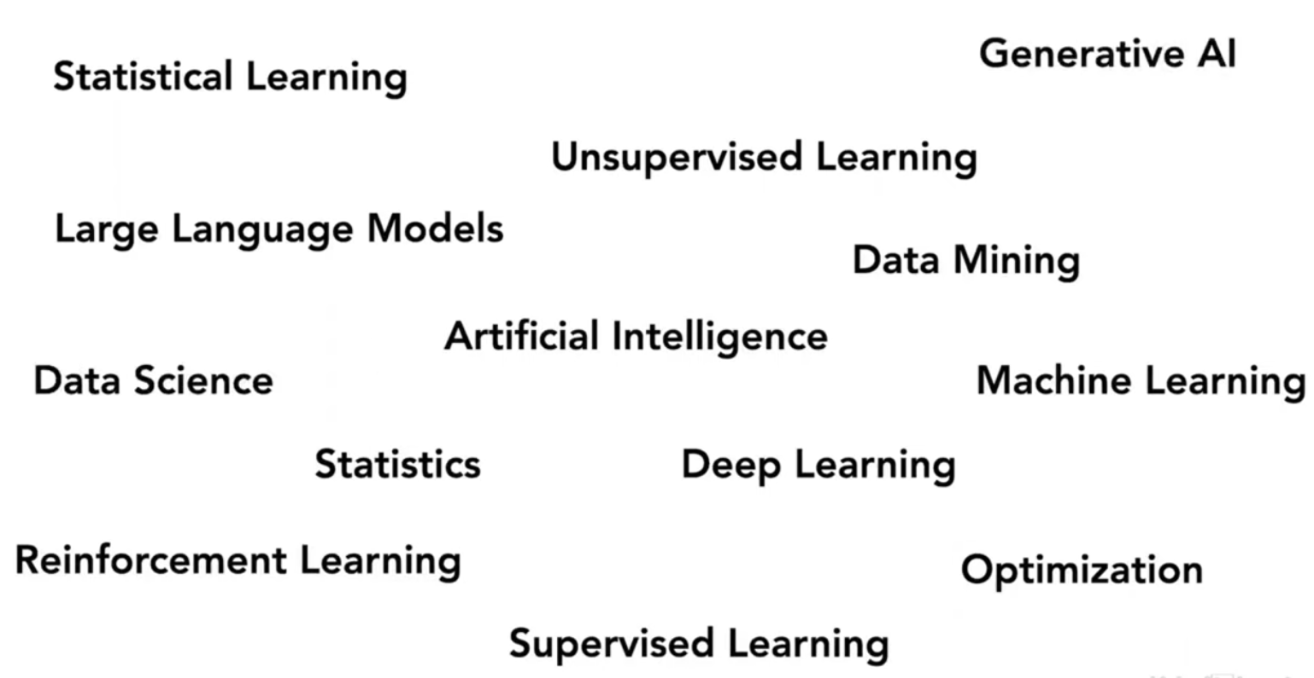
Methods in AI

Slide 14
미지(未知)의 세계를 알아내는 두 가지 AI
시스템 A
?

Slide 15
미지(未知)의 세계를 알아내는 두 가지 AI
내적(internal)
논리 기반의 접근법
(내부에서 만들어 내는
작동 과정, 메커니즘을 기반으로)
시스템 A
?

Slide 16
미지(未知)의 세계를 알아내는 두 가지 AI
내적(internal)
논리 기반의 접근법
(내부에서 만들어 내는
작동 과정, 메커니즘을 기반으로)
시스템 A
?

Slide 17
미지(未知)의 세계를 알아내는 두 가지 AI
외적(external)
데이터 기반의 접근법
(외부로 드러난
결과, 사실, 자료를 기반으로)
시스템 A
?

Slide 18
미지(未知)의 세계를 알아내는 두 가지 AI
외적(external)
데이터 기반의 접근법
(외부로 드러난
결과, 사실, 자료를 기반으로)
시스템 A
?

Slide 19
미지(未知)의 세계를 알아내는 두 가지 AI
내적(internal)
논리 기반의 접근법
(내부에서 만들어 내는
작동 과정, 메커니즘을 기반으로)
외적(external)
데이터 기반의 접근법
(외부로 드러난
결과, 사실, 자료를 기반으로)
시스템 A
?

Slide 20
미지(未知)의 세계를 알아내는 그 외의 방법
시스템 D
?
시스템 A
?
시스템 B
?
시스템 C
?

Slide 21
AI / Machine Learning / Generative AI / Large Language Model (LLM)
AI : Artificial Intelligence : 인간을 모방하는 Intelligent machines
ML : Machine Learning : Learning from Data 데이터를 기반
(전통적인 프로그램 개발, explicit programming을 하지 않아도 됨)
LLM : Large Language Model : 언어 기능 모델
Generative AI : 새로운 언어나 이미지 생성 모델
https://www.shaip.com/

Slide 22
머신 러닝 Machine Learning
자동으로
성능개선
데이터
패턴 탐색
예측
분석
지도 학습
비지도 학습
강화 학습

Slide 23
(1) 지도 학습 Supervised Learning (2) 비지도 학습 Unsupervised Learning
지도 학습
비지도 학습
라벨이 지정된 데이터
라벨이 지정되지 않은 데이터
라벨이 지정되지 않은 데이터 +
정답이 없는 데이터 (Un-labelled Data)를 분석.
Labelled Data
라벨 데이터를 활용해 훈련 데이터로부터
프로그램을 학습시켜서
숨은 패턴을 찾아내거나, 데이터를 그룹화 하는
알고리즘을 찾는다.
결과 예측과 분류
숨겨진 패턴을 발견하고 학습
훈련 데이터 필요, 정답 데이터 필요
이를 이용하여
프로그램을 학습시킴
검증 데이터를 이용하여 모델이 잘 학습 되었는지를 모델(프로그램)을 통하여 검증하는 과정을 거친다.
예: 분류 작업, 회귀 작업
(만약 지도 학습을 위하여 데이터 Labelling을
해야 하는데, 그 비용과 노력이 어렵다면
비지도 학습 방법을 이용하여야 한다)
데이터 간의 유사성이나 차이점을 이용한다.
방법으로는 차원 축소(PCA), 군집 등이 있다.

Slide 24
(3) 강화 학습 Reinforcing Learning
강화 학습
시행 착오, 보상 기능을 통하여 학습
Labeled Data와 같은 정답 데이터 없이,
환경(Environment)과 상호작용(interaction)을 통하여 보상(Reward)을 최대화하는 방향으로
시행착오를 거쳐서 스스로 학습(행동을 결정, Action)한다.
지도 학습과 다른 점: 강화 학습은 Labeled Data와 같은 정답이 주어지지 않으며, 현재 행동에 대한 즉각적인 피드백 대신 장기적인 보상을 목표로 한다. Goal Seeking
비지도 학습과 다른 점: 강화 학습은 데이터 구조(data Structure)나 패턴(Pattern)을 찾는 것이 아니라,
목표 달성(Goal Seeking)을 위한 행동(Policy)을 학습한다.

Slide 25
(3) 강화 학습 Reinforcing Learning
강화 학습 작동 원리
에이전트(Agent)가 환경(Environment)에서 행동(Action)을 취하고,
그 결과에 따라 양(+)과 음(-)의 보상을 받아, 행동을 수정하여 최적의 행동을 탐색하는 방식을 학습한다.
예: 자율주행, 로봇 제어, 알파고
어떤 소프트웨어 에이전트가 행동을 취하고 보상을 받는다.
행동에 따라 양의 보상(+) 또는 음의 보상(-)이 주어진다.
시행착오를 통하여 양의 보상이 최대로, 음의 보상이 최소가 되도록
프로그램 또는 모델을 학습시킨다. 이를 강화 학습이라고 한다.

Slide 26
강화 학습 Reinforcing Learning (RL) : 머신 러닝의 한 기법
환경변화
로봇 제어 학습
자율 주행 제어 학습
순차적 의사결정
Action
행동 개선
(최적 정책)
maximize
minimize
Reward
State
Penalty
보상
행동 결과
벌칙
자율 에이전트는 시스템
로봇 : 로봇 에이전트
자율 주행차 : 자율 주행 에이전트
자율
에이전트

Slide 27
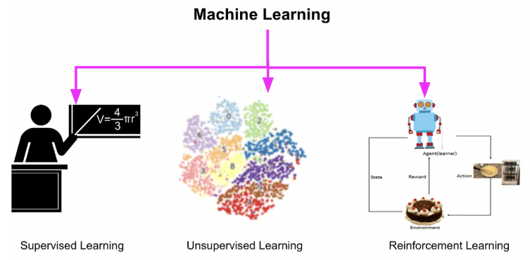
지도 학습(SL), 비지도 학습(UL), 강화 학습(RL)
지도 학습
비지도 학습
강화 학습
https://insighted-h.tistory.com/3

Slide 28
전통적 프로그램 개발 과정 Explicit Programming, Traditional Programming
Explicitly Programmed : 한 라인 한 라인, 한 스텝 한 스텝 단위로 프로그램을 직접 짜는 방식 (변수 정의, 함수 정의 등)
Implicit Programming : 사람이 직접 코드를 짜지 않고 컴퓨터가 스스로 참조하여 프로그램 기능을 수행하는 방식
Rule-Based : 룰 기반으로, If-Then 논리 방식으로 짜여진 순서로 계산
Human-Driven : 프로그램 작성자(Programmer)에 의도에 따라 프로그램의 논리나 결과(산출물)가 나온다.
Deterministic : 미리 정해진 논리, 로직 Logic을 따라 계산하기 때문에, 같은 입력을 넣으면 항상 같은 결과가 나온다.
Machine Learning 과는 반대 : 머신 러닝에서는 시스템(모델)이 데이터로부터 패턴을 알아낸다. (추가적인 명령 작업 없이)
사례 : 계산기 기능, 입력한 비밀번호의 비교, 정해진 시점에 파일의 이동과 저장 작업
https://youtu.be/cnEsy_428fM

Slide 29
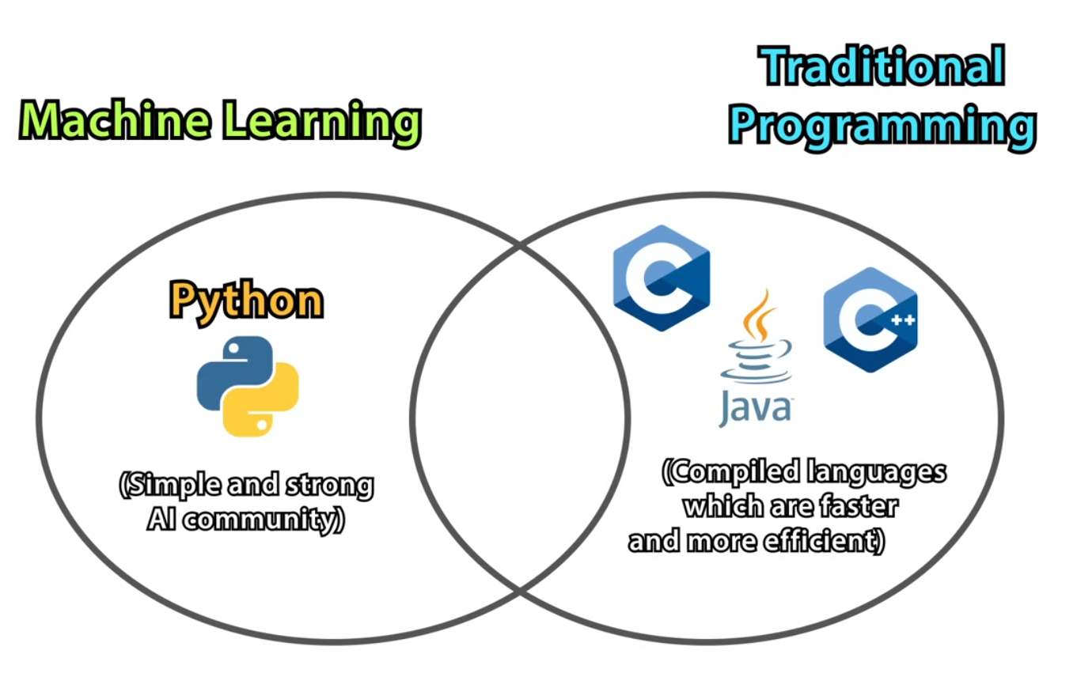
전통적 프로그램 개발 과정 Explicit Programming, Traditional Programming

Slide 30



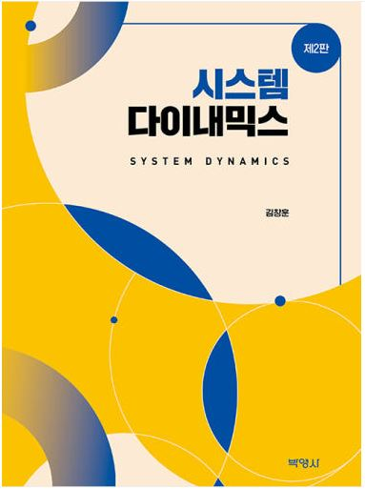

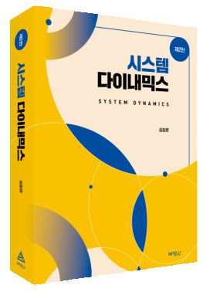

강의 도구 : 기초부터 쉽게! 강의
시스템 다이내믹스(개정 2판) 김창훈 2025년 박영사
https://www.youtube.com/@simulation_2024

